Slide 1

Nationell Högspecialiserad Vård - NHV
Förbundsdirektionen 11 mars 2020
Jens Boman, senior strateg
Nina Fållbäck Svensson, förbundsdirektör

Slide 2
Bakgrund nationell högspecialiserad vård
• I februari 2017 fick Socialstyrelsen i uppdrag av Regeringen att ta fram en arbetsprocess för koncentration av den högspecialiserade vården på nationell nivå.
• Den 1 juli 2018 ersattes rikssjukvård med nationell högspecialiserad vård.
• Även den nationella koncentrationen av cancervården kommer att överföras till nationell högspecialiserad vård.
• Socialstyrelsen är förvaltningsmyndighet för det nya NHV-systemet.

Slide 3
Nationell högspecialiserad vård (NHV)
All vård som uppfyller kriterierna kan bli nationellt högspecialiserad vård (inte bara kirurgiska ingrepp)
1–5 enheter får tillstånd att driva vården
Socialstyrelsen beslutar vad och hur många
Nämnden för NHV ger tillstånd som gäller tillsvidare
Tillståndståndsinnehavaren ansvarar för uppföljning av verksamheterna (egenkontroll)
Socialstyrelsen utfärdar föreskrifter som styr ansökningsförfarandet och villkoren för att få bedriva vården

Slide 4
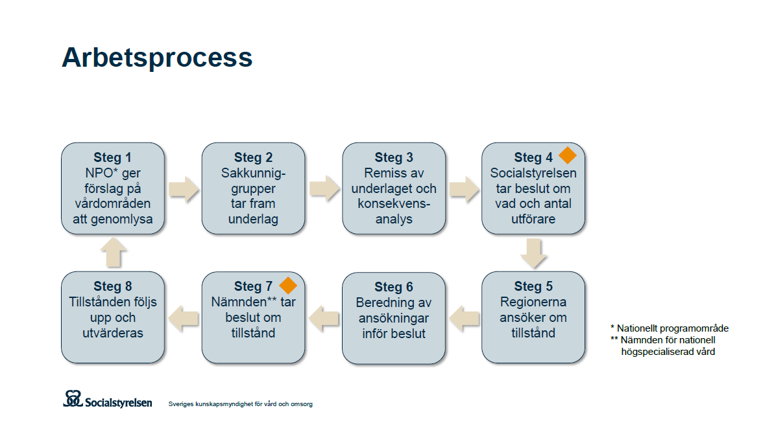
BG 1
BG 2
Notes:
I beredningsgrupp 2 (steg 6) är Ulf Näslund, prefekt vid UmU och Nina Fållbäck Svensson, förbundsdirektör norra sjukvårdsregionens representanter

Slide 5
Aktiviteter – i Norra sjukvårdsregionen
Remisser
Utlysningar
Workshop 20-01-28
Arbetsgrupp – lunchmöten en gång per månad
Övriga strategiska möten
  Avstämning regelbundet mellan politiker (Harriet Hedlund och Nicklas Sandström) och tjänstepersoner

Slide 6
NUS
Arbetsgrupp för NHV
Jens Boman, senior strateg, ordförande
Sara Thafvelin, sekreterare
Brita Winsa, hälso- och sjukvårdsdirektör
Clas Ahlm, FoU-direktör
Magnus Hedström, områdeschef
Ulrica Bergström, områdeschef
Jennie Liling-Ståhl, områdeschef
Marie Bixo, prodekan
Ulf Näslund, prefekt
Nina Fållbäck Svensson, förbundsdirektör (adjungerad)

Slide 7
Arbetsgruppens målbild för NUS
Norrland universitetssjukhus ska fortsätta vara ett fullvärdigt universitetssjukhus med traumakompetens, bredd i universitetssjukvårdsuppdraget för utveckling, utbildning och kompetensförsörjning och ha en högkvalitativ forskning med både spets och bredd.

Slide 8
Sex profilområden
För att fortsatt utveckla regionsjukvård i toppklass har regionen tidigare utsett sex profilområden vid NUS
Behandling av plexus brachialisskador
Kardiovaskulär genetik
Luftburna intensivvårdstransporter
Neonatal intensivvård
Stereotaktisk funktionell neurokirurgi
Strålbehandling

Slide 9
Övriga profilområden för Region Västerbotten
Folkhälsa
Glesbygdsmedicin
Telemedicin, en del av profilområde Glesbygdsmedicin

Slide 10
Beslutsläge, mm
Bruttolista med 250-300
Prioriteringar och urval
Remisser- besvarats av alla regioner i Norr
Utlysningar
Förslag från beslutsgrupp 2 för tre områden;
  EXIT, (en ansökan, en enhet)
  Trofoblast, (en ansökan , en enhet)
  Avancerad endometrioskirurgi, (fem ansökningar, fem enheter)
  Enig beslutsgrupp lämnat förslag till nämnden för nationell högspecialiserad vård
Nästa beslutsgrupp 2 i april
  Förvärvad ryggmärgsskada, (sex ansökningar , fyra enheter)
Första beslutssammanträde med nämnden för nationell högspecialiserad vård 27 maj
Notes:
Inledningnsvis 260, sedan har fler tillkommit samt cancerområdet

Slide 11
Viktig framtidsfråga!
En viktig fråga för hela norra sjukvårdsregionen
  För kompetensförsörjningen
  För utbildningen
  För patienterna – säkra en hållbar utveckling av norra sjukvårdsregionens hälso- och sjukvård
Utveckla samarbetet mellan regionerna i Norra sjukvårdsregionen
Nyttja hela norra sjukvårdsregionens resurser genom centralisering och decentralisering

